Slide 1
Mise à jour du Sondage sur la réussite de tâches du gouvernement du Canada
Résultats pour 2022-2023, planification pour 2023-2024
Bureau de la transformation numérique • #Canadapointca • mai 2023

Slide 2
Présentation d’aujourd’hui
Contexte du Sondage sur la réussite de tâches du gouvernement du Canada
Résumé des résultats 2022-2023
Discussion pour 2023-2024 et au-delà
Aperçu

Slide 3
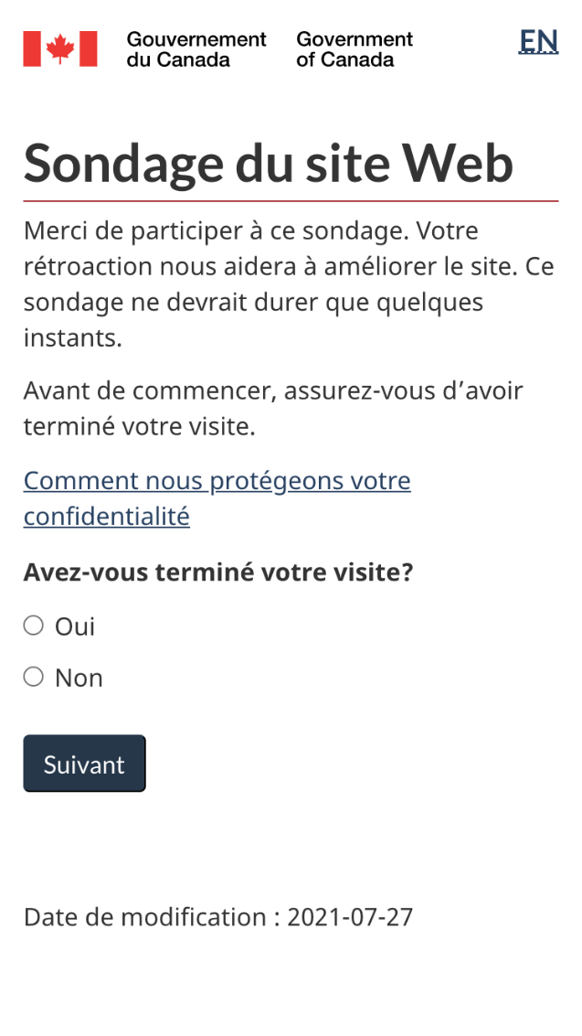
En bref
Sondage de sortie du site Web pour identifier et mesurer les tâches principales :
Fonctionne en continu
Auto-déclaré par les visiteurs du site
Des 10 000s de participants chaque mois
Évalue la réussite des tâches, la facilité d’emploi et la satisfaction
Sondage lancé en janvier 2021
Partenariat entre l'éditeur principal et le bureau de la transformation numérique

Slide 4
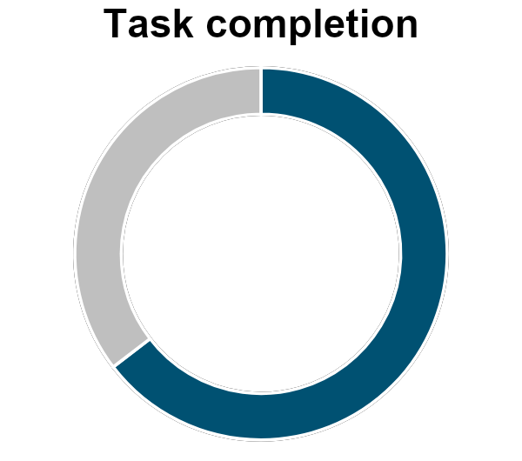
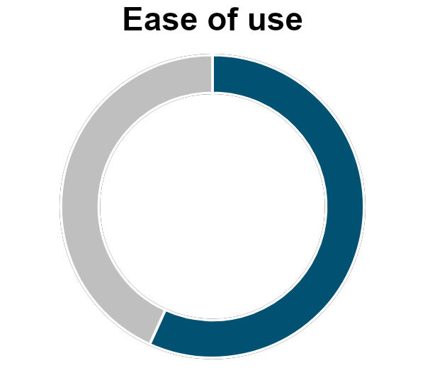
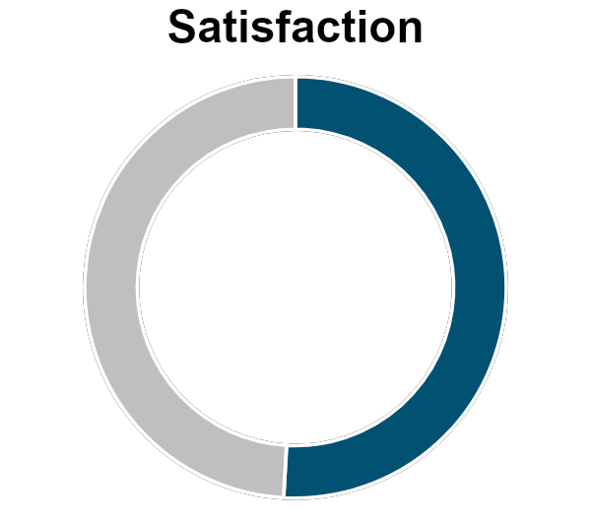
Résultats généraux 2022-2023
Rendement de la présence Web du gouvernement du Canada
66,3 %
56,3 %
52,6 %
Source : Données du Sondage sur la réussite des tâches du gouvernement du Canada, avril 2022 – mars 2023. Nombre total de réponses : 527 796

Slide 5
100 tâches principales
Améliorations à tous les niveaux
 | 2021-2022 | 2022-2023
Moyenne d’achèvement des 100 tâches principales | 65,80 % | 66,87 %
100 tâches principales dans le vert (plus de 70 %) | 36 | 48
100 tâches principales dans l’orange (50-70 %) | 55 | 42
100 tâches principales dans le rouge (moins de 50 %) | 10 | 8
27 nouvelles tâches principales en 2022-2023

Slide 6
100 tâches principales
Répartition 2022-2023
11 | tâches ont augmenté le succès d’au moins 5 %
4 | tâches ont réduit le succès d’au moins 5 %
7 | tâches sont passées de l’orange au vert
2 | tâches sont passées du rouge à l’orange
0 | tâches sont tombées dans le rouge

Slide 7
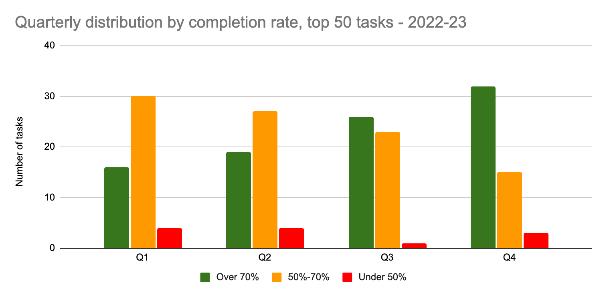
Comparaison trimestrielle
50 tâches principales

Slide 8
Les plus performants
Trouver un terme ou une abréviation dans une autre langue (SPAC) |  | 91,6 %
Trouver une date de paiement de pension (EDSC) |  | 91,4 %
Obtenir la météo actuelle et prévue pour votre emplacement (ECCC) |  | 89,1 %
Calculer les retenues sur la paie (ARC) |  | 88,4 %
Assurance-emploi – Soumettre un rapport d’assurance-emploi (EDSC) |  | 87 %
Trouver des informations sur la langue (SPAC) |  | 87 %
Découvrir les symptômes ou les risques d’une maladie ou d’un état (Santé Canada) |  | 84,6 %
Donner des conseils et des avertissements aux voyageurs (AMC) |  | 82,9 %
Trouver votre Classification nationale des professions (CNP) (IRCC) |  | 82,6 %
Trouver la prochaine date de versement des prestations (ARC) |  | 82,2 %
100 tâches principales en 2022-2023 avec le pourcentage d’achèvement le plus élevé

Slide 9
Les plus grandes améliorations
Mon dossier Service Canada – connexion (EDSC) |  | +21,3 %
Accès à Mon dossier (ARC) |  | +16,5 %
Symptômes de la COVID-19 (Santé Canada) |  | +13,2 %
Accès à votre paie (MaPayeGC, applications Web de la rémunération [AWR], Phénix) (SPAC) |  | +10,2 %
ArriveCAN – Déclaration de douane et d’immigration avant de prendre l’avion à destination du Canada (ASFC) |  | +9,0 %
100 tâches principales en 2022-2023 avec la plus grande amélioration du pourcentage d’achèvement par rapport à 2021-2022

Slide 10
Comparaison trimestrielle – tâches concernant les passeports
Taux d’achèvement par trimestre, 2022-2023
Q2 : Les répercussions de l’arriéré étaient apparentes dans les commentaires du sondage.
« Il n’y avait aucun rendez-vous disponible en ligne. » - 11 juillet 2022
« Je voulais connaître le statut du passeport pour lequel j’ai fait une demande en personne, il y a 12 semaines. » - 13 juillet 2022
 | T1 | T2 | T3 | T4
Demande d’un nouveau passeport | 45,8 % | 52,5 % | 64,6 % | 71,9 %
Renouvellement d’un passeport | 42,8 % | 48 % | 61,8 % | 73,1 %
Vérification du statut d’une demande de passeport | -- | -- | -- | 63,7 %* (marge d’erreur de 6,8 %)
Q4 : Le ton des commentaires du sondage était plus positif.
« J’ai fait ma demande de passeport aujourd’hui. Ça n’a pris que 20 minutes. Bravo! » - 28 mars 2023
« super expérience… très simple et très bien présentée. merci » – 31 mars 2023
EDSC et IRCC ont déployé des efforts continus pour améliorer ces tâches en 2022-2023 – cela se voit dans l’amélioration d’un trimestre à l’autre!

Slide 11
Ce que nous attendons de vous
Nous avons besoin d’un engagement des institutions à prendre des mesures pour améliorer le rendement relatif aux tâches principales.
À cette fin :
Le Secrétariat du Conseil du Trésor du Canada (SCT) envisage de confier une mission officielle aux institutions relative à l’amélioration des tâches principales, émise à l’automne 2023.
Nous avons tous intérêt à améliorer le rendement relatif aux tâches principales dans l’ensemble du système

Slide 12
Comment nous pouvons vous aider
Assistance en matière de recherche et conception :
Améliorer vos données du Sondage sur la réussite de tâches du gouvernement du Canada
Déterminer les tâches à améliorer
Analyser les données pour obtenir des informations
Mesurer et rapporter les améliorations
Effectuer des activités de recherche et de conception supplémentaires
Aide à la gestion du changement :
Présenter la gestion des tâches principales
Établir un lien entre les silos au sein des organisations et entre celles-ci
Renvoyer au niveau supérieur les problèmes qui nécessitent une attention
Le Bureau de la transformation numérique (BTN) et l’Éditeur principal peuvent accompagner vos équipes

Slide 13
Discussion
Qu’est-ce qui vous permettrait d’améliorer les tâches principales?
Quelques points à considérer :
Tâches – combien? lesquelles?
Cibles – relatives? absolues?
Effort – combien de temps et d’espace pouvez-vous y consacrer?
Que souhaitez-vous voir le SCT accomplir de plus?
Comment pouvons-nous créer les conditions menant au succès?

Slide 14
Merci pour votre temps
Peter Smith
Chef, Conception de produits
Bureau de la transformation numérique Secrétariat du Conseil du Trésor du Canada
Peter.Smith@tbs-sct.gc.ca
613-979-0525
Nicolas Pjontek
Gestionnaire, Services analytiques
Éditeur principal Services Canada
Nicolas.Pjontek@servicecanada.gc.ca
613-915-6425
Sondage sur la réussite de tâches du gouvernement du Canada sur GCpédia

